Slide 1
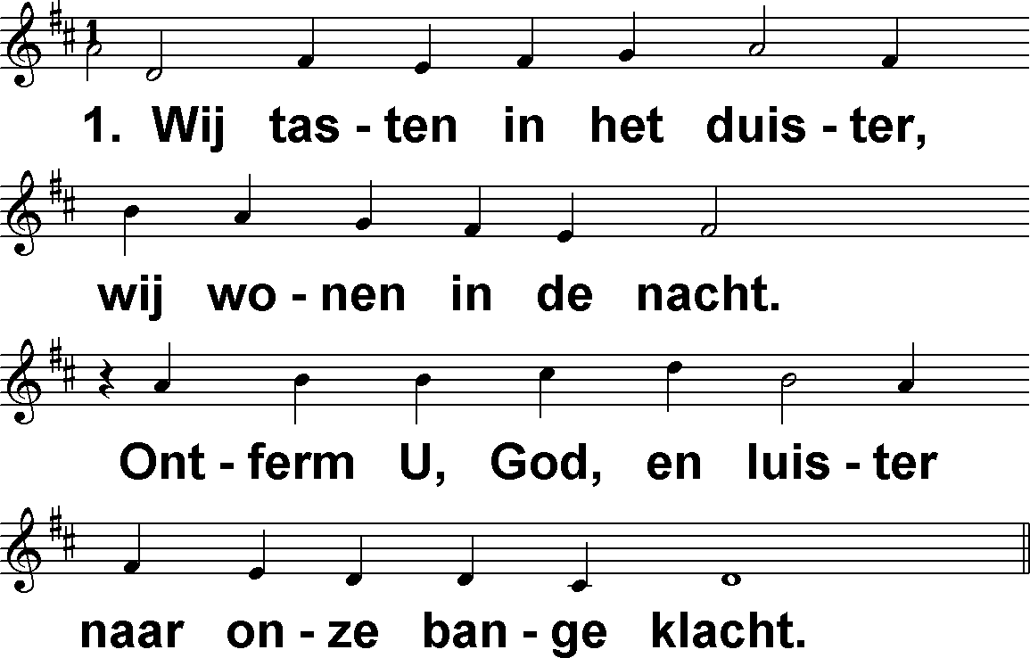
Advent (DbdB) t. A. Maasland; m. M. Vulpius

Slide 2
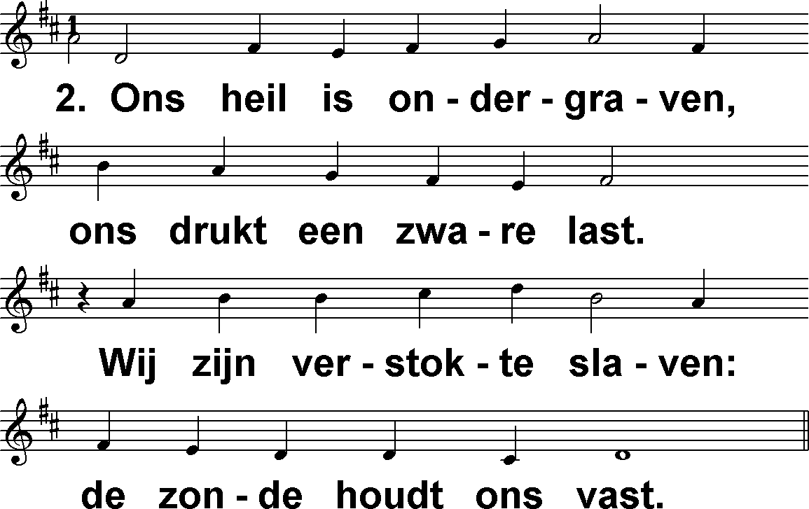
Advent (DbdB) t. A. Maasland; m. M. Vulpius

Slide 3
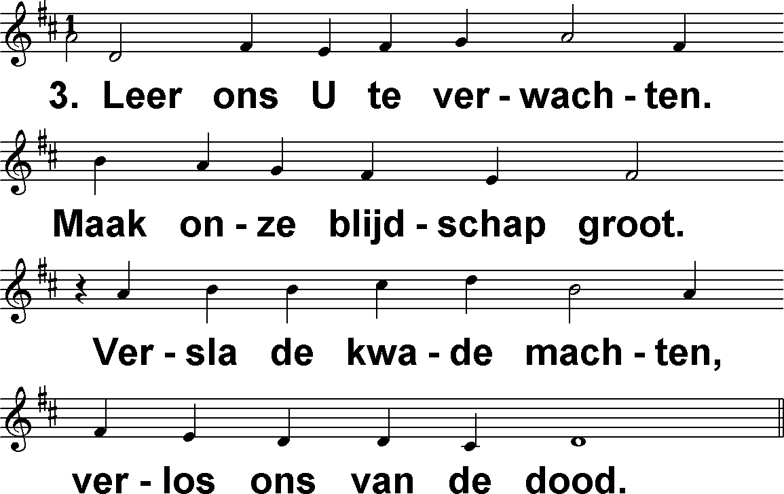
Advent (DbdB) t. A. Maasland; m. M. Vulpius

Slide 4
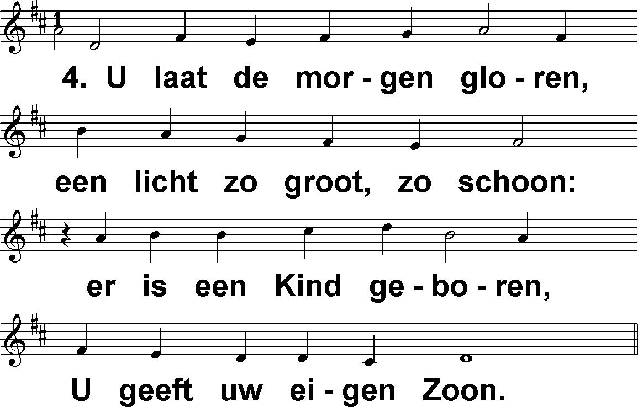
Advent (DbdB) t. A. Maasland; m. M. Vulpius

Slide 5
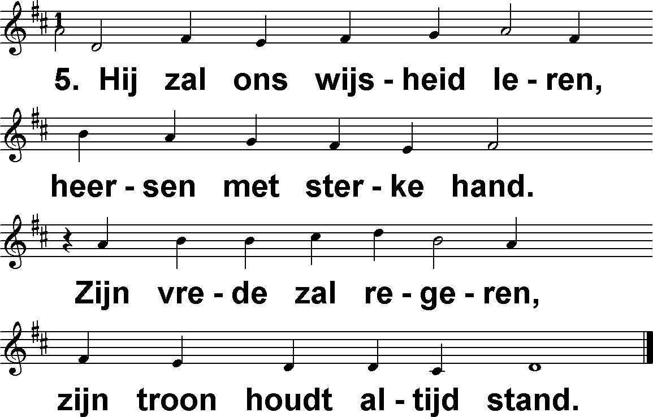
Advent (DbdB) t. A. Maasland; m. M. Vulpius

